Slide 1

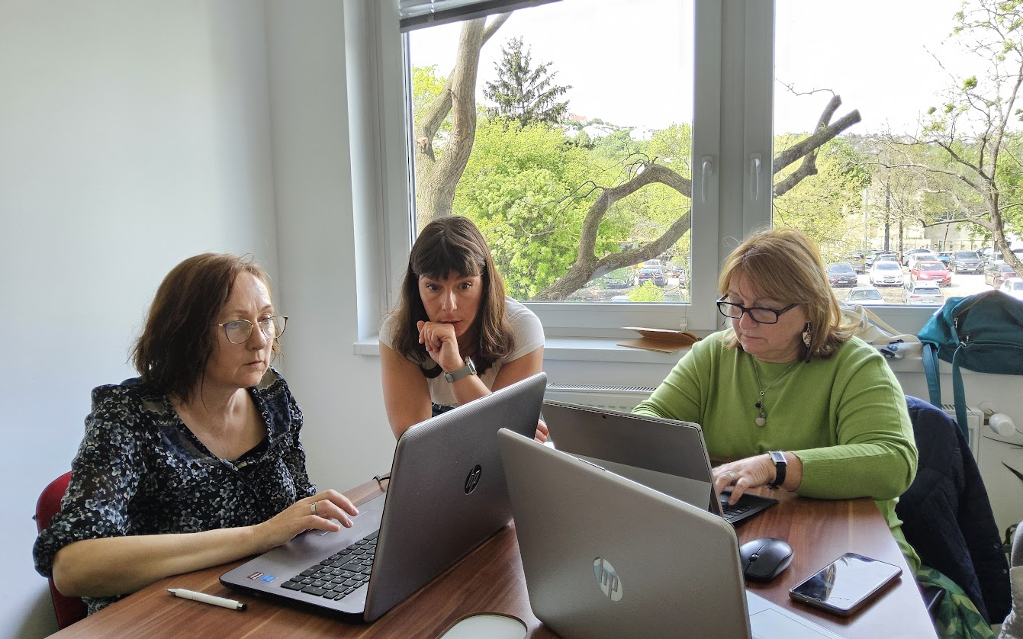
Drugi stručni skup ŽSV-a vjeroučitelja OŠ i SŠ Krapinsko-zagorske županije (Zabok) 4.7.2024.
Tableti i pametni telefoni:
korištenje mobilnih uređaja kao obrazovnih alata
Erasmus tečaj: Budimpešta
od 8.4. –13.4. 2024.
Marica Celjak
Notes:
Mobilni uređaji poput tableta i pametnih telefona postali su sveprisutni u našem svakodnevnom životu, a njihov potencijal kao obrazovnih alata sve se više prepoznaje. Od sustava za upravljanje učenjem (LMS) do kolaborativnih platformi kao što su Google Workspace i Padlet, ovi uređaji nude obilje mogućnosti za poboljšanje iskustva učenja za učenike svih uzrasta. Zato sam u šumi tečajva odabrala ovaj vodeći se idejom da ću naučiti nešto novo s obzirom da su za ovaj tečaj kao uvijet stavili testiranje digitalnih i jezičnih kompetencija –uvijet je bio da ne dolaze početnici...

Slide 2
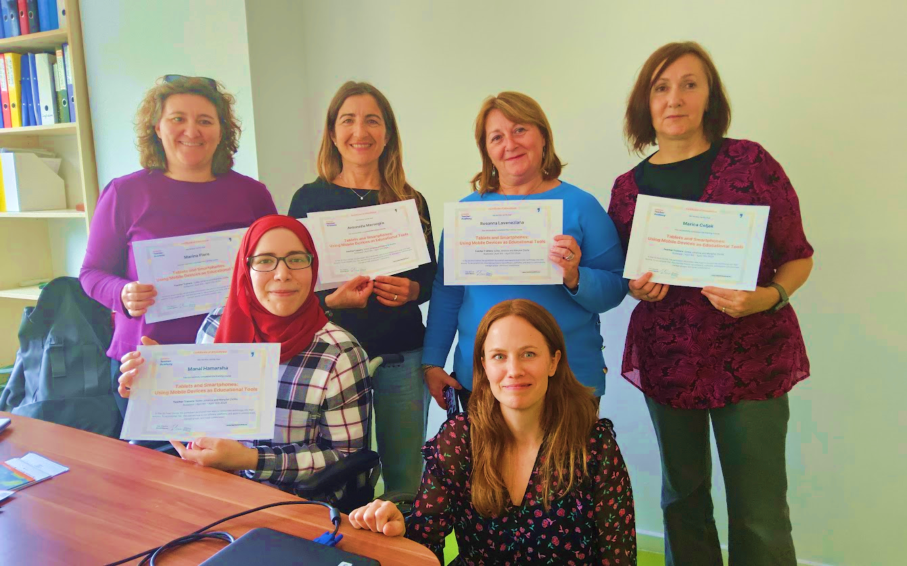

Značke
Prepoznavanje i nagrađivanje učeničkih postignuća.
Notes:
Na tečaju je sudjelovalo 6 učitelja iz različitih odgojno - obrazovnih ustanova Italije, Mađarske i Palestine. Tečaj su vodile s Menyhei Zsófia i Szőke Johanna, a težište je bilo na istraživanju kako mobilni uređaji poput tableta i pametnih telefona mogu biti integrirani u nastavne procese kao snažni edukacijski alati. Sudionici su se angažirali u nizu aktivnosti koje su poticale kreativnost, interakciju i razmjenu ideja.

Slide 3
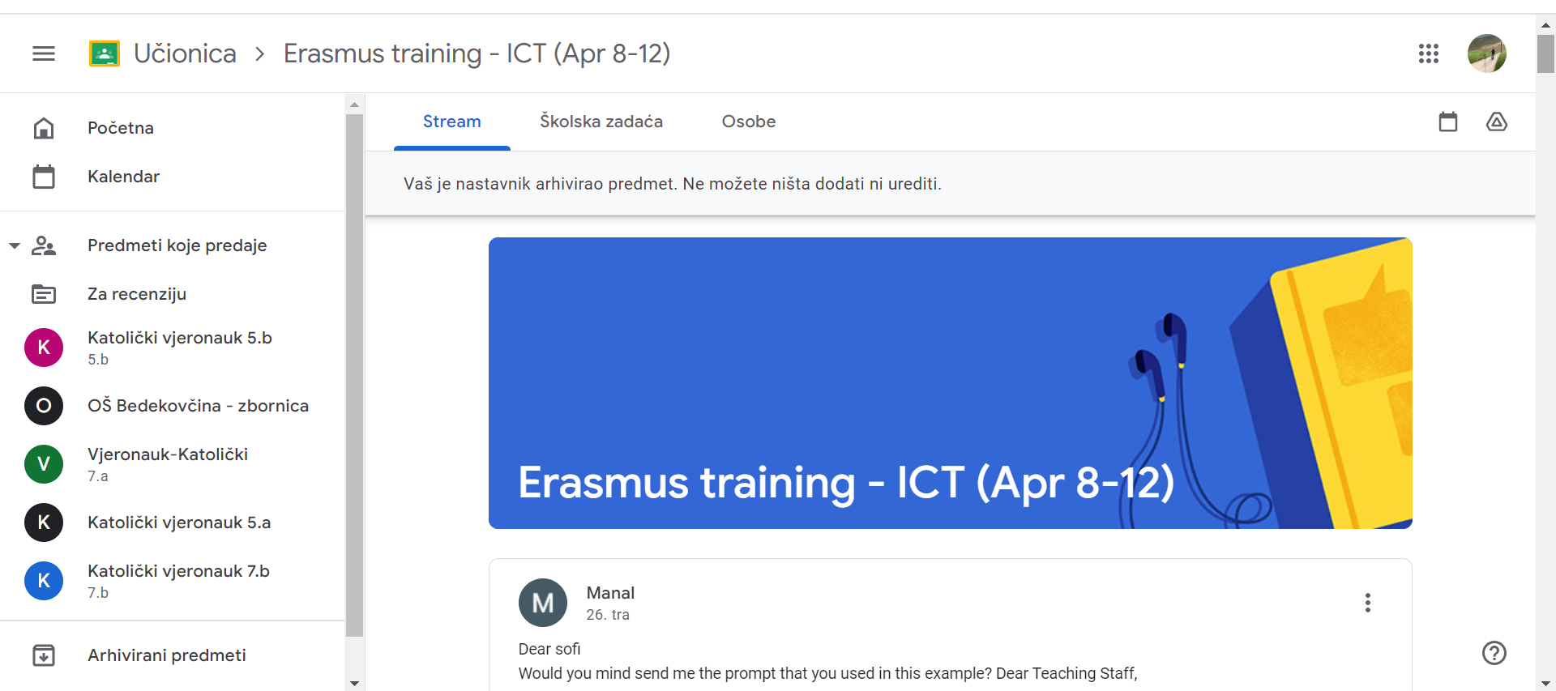
GOOGLE UČIONICA
Notes:
Sve aktivnosti provodili smo hibridno, uživo tijekom tečaja i on line tijekom dana/večeri-DZ… ujedno je to bio izvrstan način konkretnog učenja od korištenja google učionice do korištenja svih ostalih alata i metoda

Slide 4

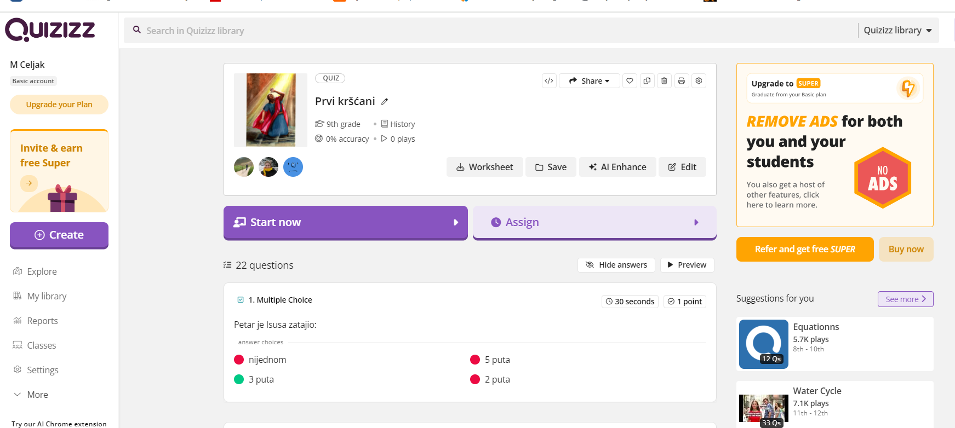
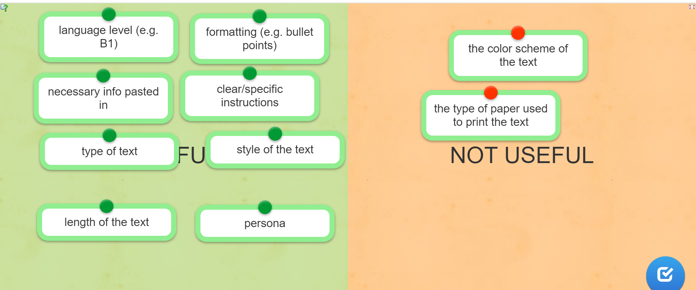
Interaktivne aplikacije
1
2
3
Learning Apps, Quizizz, GooseChase i Actionbound, Blooket, Mentimetar, Canva, Edpuzzle
Notes:
Na tečaju smo koristili razne digitalne alate i njihovu primjenu u nastav… npr.

Slide 5
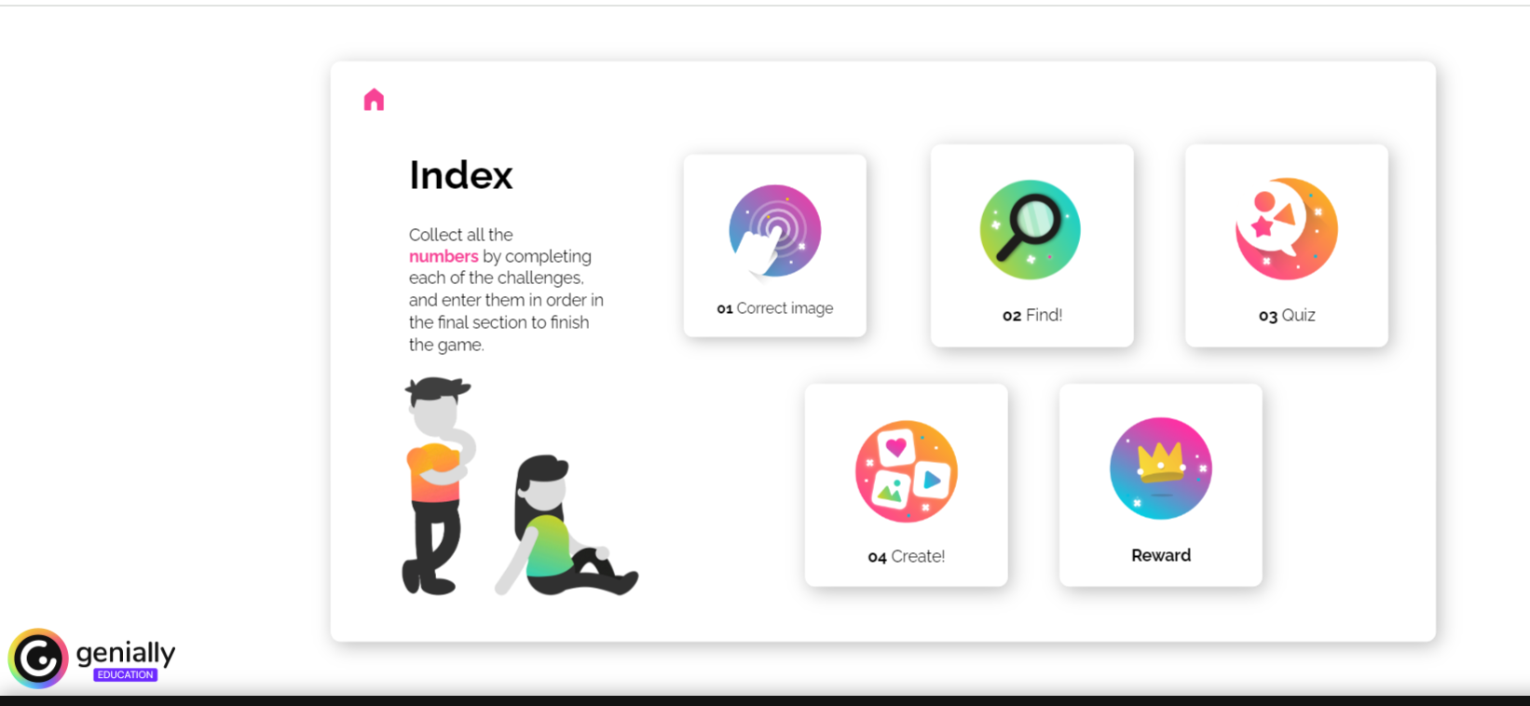



Poticanje autonomije učenika i personaliziranog ocjenjivanja
Formativno ocjenjivanje
Igrifikacija
Autonomija učenika
Uključivanje formativnog ocjenjivanja, kao što su kvizovi , može pružiti vrijedne povratne informacije i učenicima i nastavnicima, omogućujući pravovremene prilagodbe i personaliziranije iskustvo učenja.
Integracija elemenata temeljenih na igrama, kao što su ploče s najboljim rezultatima i značke, može povećati angažman i motivaciju učenika, a istovremeno pruža mogućnosti za formativno ocjenjivanje i personalizirane povratne informacije.
Osnaživanje učenika da preuzmu aktivnu ulogu u svom učenju, putem alata kao što su moduli za vlastiti tempo i personalizirano postavljanje ciljeva, može potaknuti osjećaj vlasništva i odgovornosti nad njihovim obrazovnim putovanjem.

Slide 6

Sve mi je to poznato!
Koristim to u svojoj praksi !
Jel mi onda ovo iskustvo koristilo???
Notes:
Mislite da sam se nakon ovih aktivnosti zapitala ? Nisam jer ponavljanje je majka mudrosti… a ono što je potpuno promjenilo moj diskurs u pitanju korištenja tehnologije uskoro slijedi, no prije toga imam mali zadatak za vas da se ne uspavate

Slide 7

Najbolje učimo radom…
Learning Apps –vrednovanje učeničkih radova
Notes:
Pitam –koliko vas izrađuje svoje materijale u Learning appsu ? Ili imenujem neki drugi alat i pozivam da zajedno napravimo

Slide 8

UMJETNA INTELIGENCIJA U NASTAVI
-generiranje kvizova pomoću UI
-QUIZIZZ
Notes:
quiziz

Slide 9
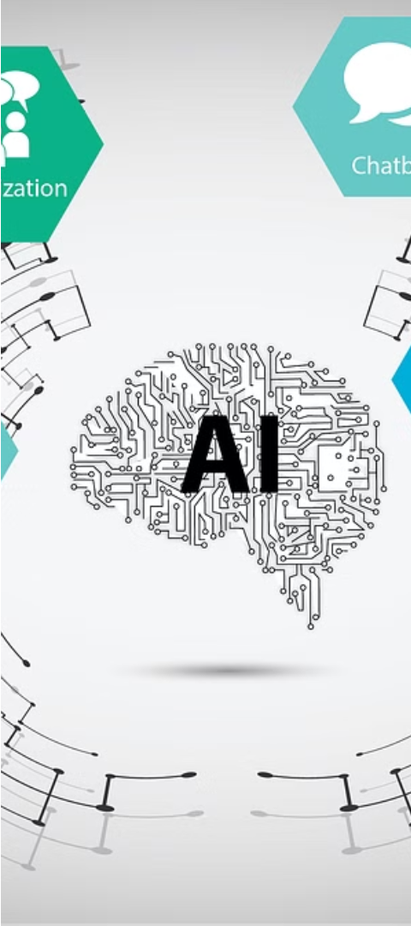

Koje je moje iskustvo ?
Notes:
Do ovog tečaja mi je CHAT GPT služio za zabavu….prošlogodišnji osmaši su koristili chat gpt …danas znam da gotovo sve aplikacije koje sam koristila ili koristim u nastavi imaju mogućnost kreiranja sadržaja putem umjetne inteligencije…

Slide 10
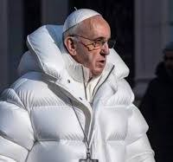
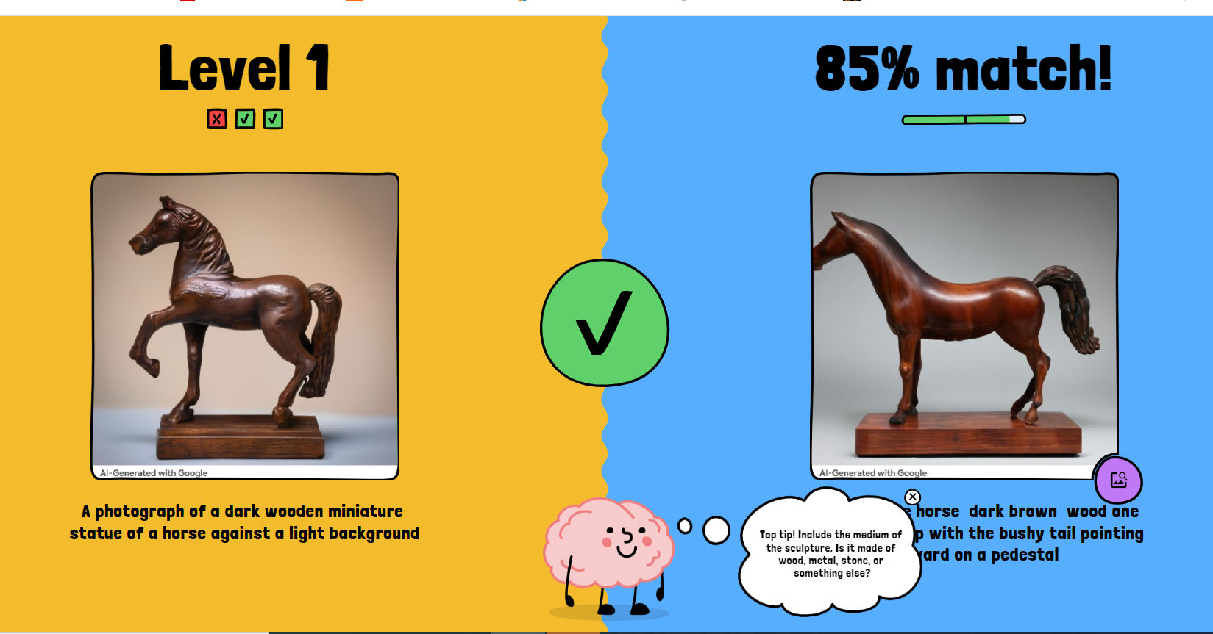

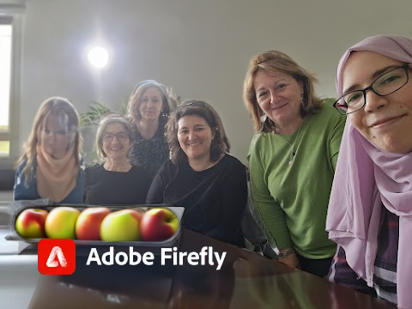
AI u učionici
2
Generiranje slike
Korištenje AI alata za osnovne zadatke generiranja slika.
1
Poticanje i generiranje teksta
3
Chat GPT protiv COPILOTA
Usporedba mogućnosti različitih jezičnih modela umjetne inteligencije.
Istraživanje upotrebe umjetne inteligencije za stvaranje sadržaja i prilagođene upute.
Notes:
Tako npr. Jezični modeli pokretani umjetnom inteligencijom, kao što je ChatGPT, se mogu koristiti za generiranje teksta na temelju upita,/PROMPT/ omogućujući učenicima da istražuju kreativno pisanje, sažimaju informacije ili čak pišu eseje. Pažljivo podsticanje ključno je za osiguravanje relevantnosti sadržaja ali isto tako treba ih odgajati za etičan pristup korištenju AI..jer mogućnosti zlupotrebe su zastrašujuće...

Slide 11
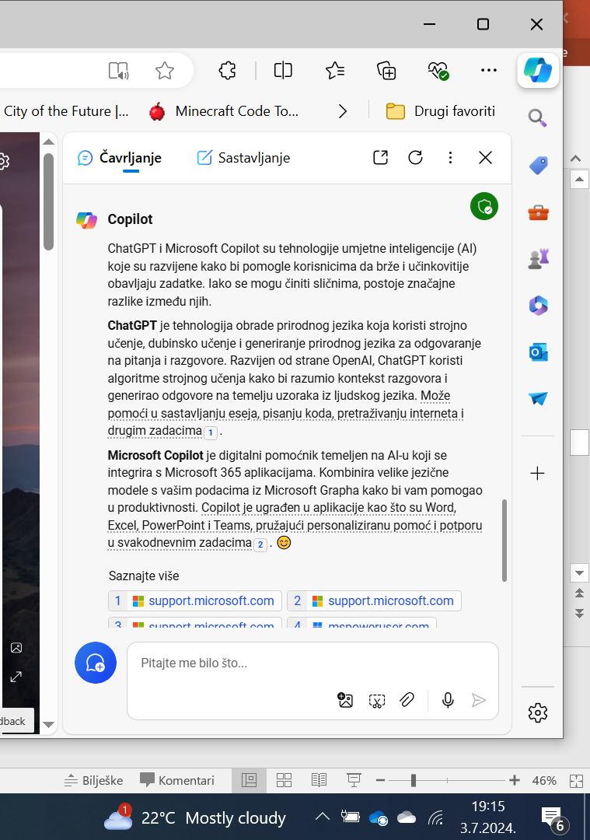
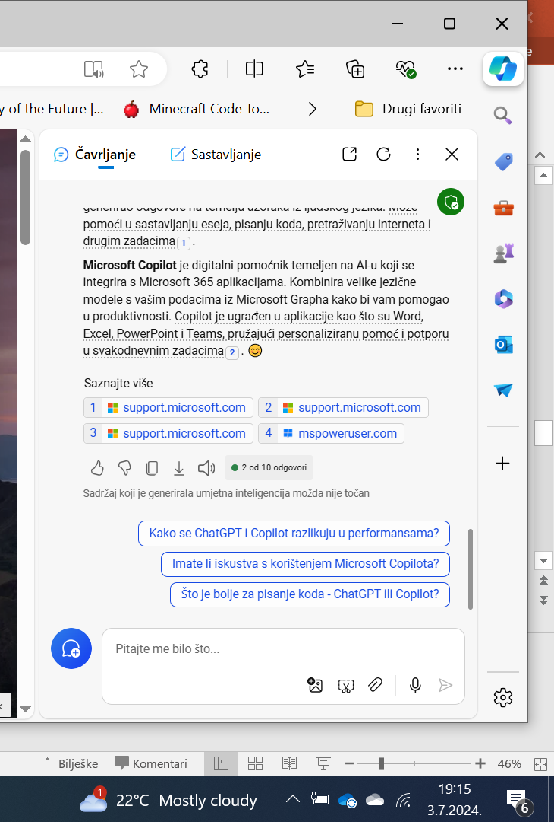
Notes:
ChatGPT i Microsoft Copilot su tehnologije umjetne inteligencije (AI) koje su razvijene kako bi pomogle korisnicima da brže i učinkovitije obavljaju zadatke. Iako se mogu činiti sličnima, postoje značajne razlike između njih.
ChatGPT je tehnologija obrade prirodnog jezika koja koristi strojno učenje, dubinsko učenje i generiranje prirodnog jezika za odgovaranje na pitanja i razgovore. Razvijen od strane OpenAI, ChatGPT koristi algoritme strojnog učenja kako bi razumio kontekst razgovora i generirao odgovore na temelju uzoraka iz ljudskog jezika. Može pomoći u sastavljanju eseja, pisanju koda, pretraživanju interneta i drugim zadacima¹.
Microsoft Copilot je digitalni pomoćnik temeljen na AI-u koji se integrira s Microsoft 365 aplikacijama. Kombinira velike jezične modele s vašim podacima iz Microsoft Grapha kako bi vam pomogao u produktivnosti. Copilot je ugrađen u aplikacije kao što su Word, Excel, PowerPoint i Teams, pružajući personaliziranu pomoć i potporu u svakodnevnim zadacima². 😊

Slide 12
Učenje pomoću umjetne inteligencije
Prezentacije
Chat PDF
Interakcija s PDF dokumentima pomoću chatbota koje pokreće AI.
Korištenje AI generiranih prezentacija (Gamma) za uštedu vremena i truda.
AI pismenost
Razvijanje razumijevanja i kritičkog razmišljanja učenika o AI tehnologijama.
Notes:
To ne znači da nema dobrih strana ...Alati poput Gamme omogućuju učenicima stvaranje vizualno zapanjujućih prezentacija uz pomoć umjetne inteligencije, pomažu im da se usredotoče na sadržaj i poruku, a ne na dizajn. ChatPDF je alat pokretan umjetnom inteligencijom koji može sažeti i izvući ključne informacije iz PDF dokumenata, što studentima olakšava rad sa složenim materijalima za čitanje.

Slide 13

UMJETNA INTELIGENCIJA U NASTAVI KATOLIČKOG VJERONAUKA
Gamma prezentacije
Notes:
Gamma prezentacije pokazati

Slide 14

VREDNOVANJE
Notes:
Gamma prezentacije pokazati

Slide 15
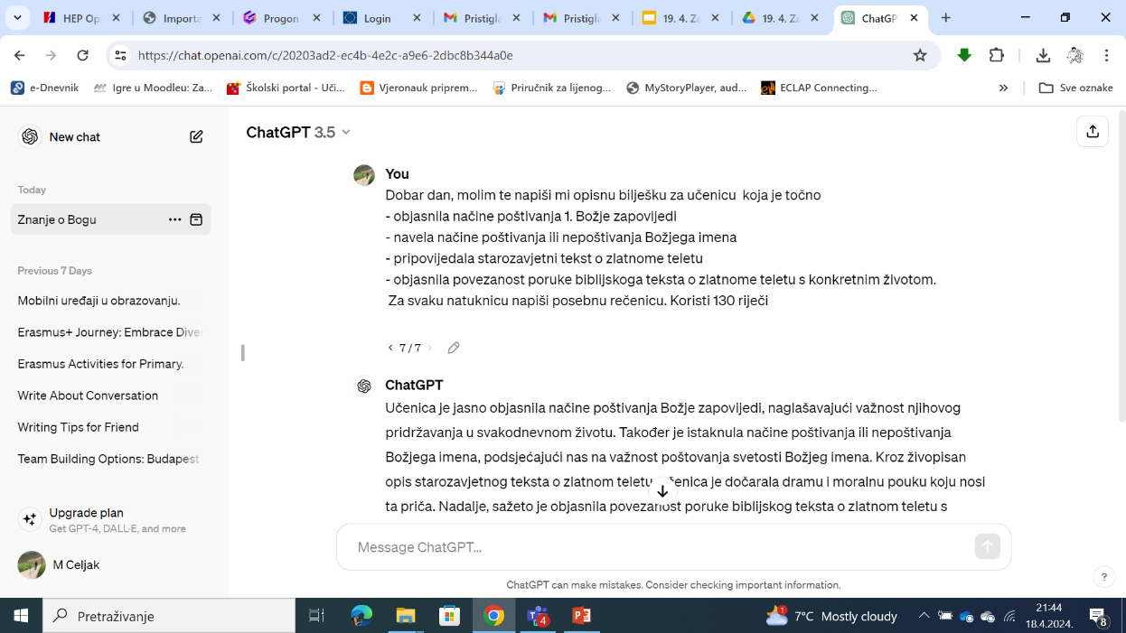

Slide 16
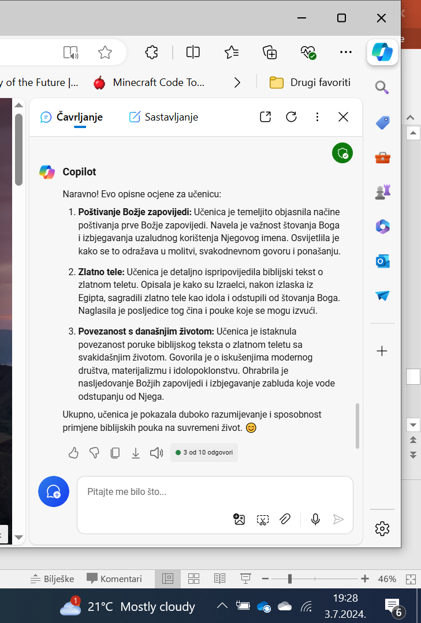
1. **Poštivanje Božje zapovijedi:**
Učenica je temeljito objasnila načine poštivanja prve Božje zapovijedi. Navela je važnost štovanja Boga i izbjegavanja uzaludnog korištenja Njegovog imena. Osvijetlila je kako se to odražava u molitvi, svakodnevnom govoru i ponašanju.
2. **Zlatno tele:**
Učenica je detaljno ispripovijedila biblijski tekst o zlatnom teletu. Opisala je kako su Izraelci, nakon izlaska iz Egipta, sagradili zlatno tele kao idola i odstupili od štovanja Boga. Naglasila je posljedice tog čina i pouke koje se mogu izvući.
3. **Povezanost s današnjim životom:**
Učenica je istaknula povezanost poruke biblijskog teksta o zlatnom teletu sa svakidašnjim životom. Govorila je o iskušenjima modernog društva, materijalizmu i idolopoklonstvu. Ohrabrila je nasljedovanje Božjih zapovijedi i izbjegavanje zabluda koje vode odstupanju od Njega.
Ukupno, učenica je pokazala duboko razumijevanje i sposobnost primjene biblijskih pouka na suvremeni život. 😊
Notes:
Molim te napiši mi opisnu ocjenu za učenicu kjoja je objasnila načine poštivanja 1. Božje zapovijedi, točno navela načine poštivanja ili nepoštivanja Božjeg imena, detaljno ispripovijedila tekst o zlatnom teletu, objasnila povezanost poruke biblijskog teksta o zlatnom teletu sa svakidašnjim životom. Za svaku natuknicu napiši posebnu rečenicu. Koristi oko 130 riječi.

Slide 17
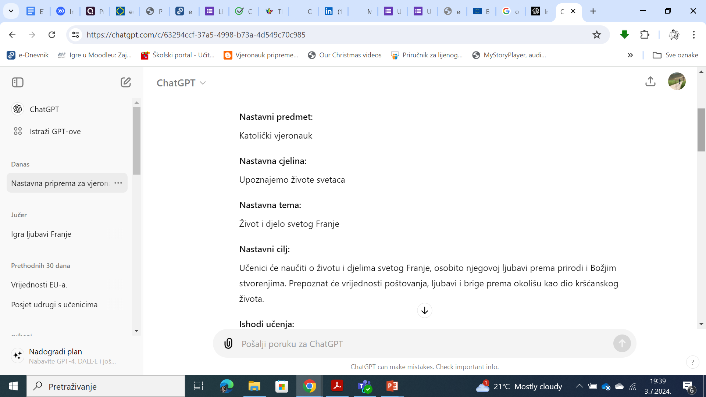
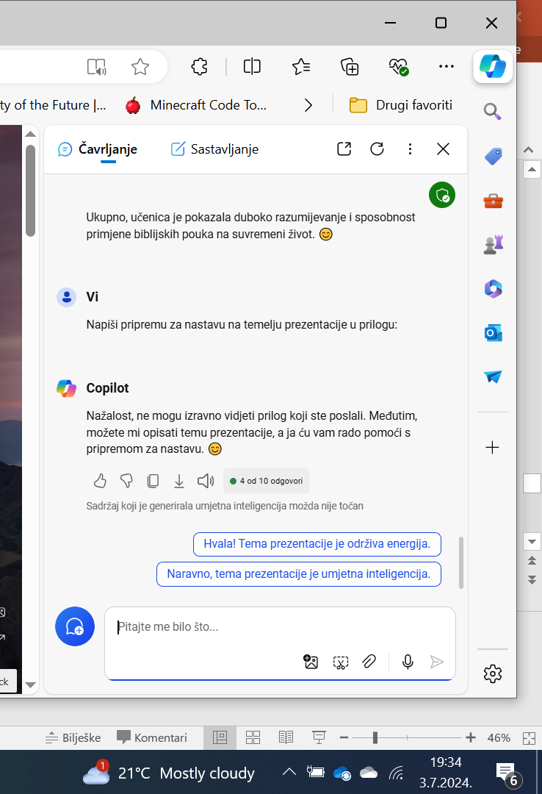
Nastavne pripreme na temelju ppt
Prijedlog izvora znanja…
Naravno! Evo nekoliko resursa koji vam mogu pomoći u pripremi za nastavu katoličkog vjeronauka na temu svetog Franje za prvi razred osnovne škole:
Videolekcije: Ministarstvo znanosti i obrazovanja nudi videolekcije za katolički vjeronauk u 1. razredu. Ovdje su poveznice na neke od tih videolekcija:
  Upoznajmo se
  Moja obitelj
  Divni Božji svijet
  Čovjek – Božje stvorenje
  Svetci su Božji prijatelji (sveti Franjo)
  Anđeli
  Radosno čekamo Božić
  Isusovo uskrsnuće
Nastavni materijali: Na portalu Vjeronaucni-portal.com možete pronaći razne materijale za vjeronauk, uključujući priče, prezentacije, radne listove i druge resurse.
Godišnji izvedbeni kurikulum: Prijedlog godišnjeg izvedbenog kurikuluma za katolički vjeronauk u 1. razredu osnovne škole možete pronaći ovdje.
Nadam se da će vam ovi resursi biti korisni za pripremu nastave! Ako imate još pitanja, slobodno pitajte. 😊
Vjeroučitelj treba biti kreator ,a ne prepisivač…

Slide 18
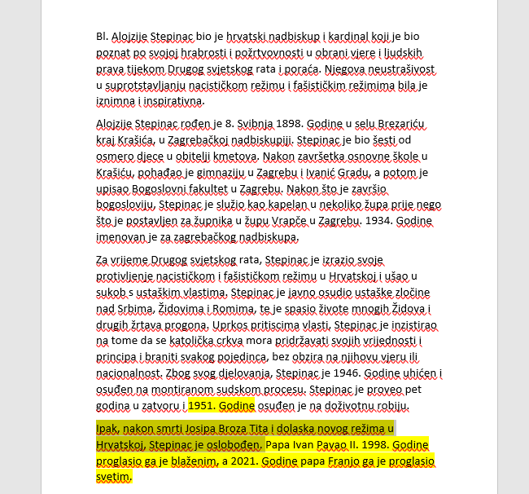
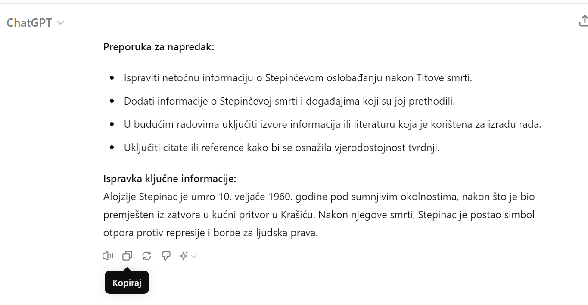
Vrednovanje učeničkih radova
Pomoć ali uz obavezan nadzor učitelja!…
Notes:
### Ocjena učeničkog rada: Martin Kučko, 8.a
#### Tema: Blaženi Alojzije Stepinac
**Ocjena: 4 (vrlo dobar)**
**Komponente ocjene:**
1. **Sadržaj:**
- **Točnost informacija:** Većina informacija u radu je točna, ali postoji značajna povijesna pogreška: Alojzije Stepinac nije oslobođen nakon smrti Josipa Broza Tita jer je Stepinac umro 1960. godine, a Tito 1980. godine. Također, nije navedeno kada je Stepinac umro i što je tome prethodilo.
- **Detaljnost:** Učenik je pružio detaljan opis Stepinčevog života, ali nedostaje ključna informacija o Stepinčevoj smrti i događajima koji su tome prethodili.
2. **Struktura i organizacija:**
- **Uvod i zaključak:** Rad ima jasan uvod i zaključak, što pomaže u razumijevanju glavnih tema i zaključaka.
- **Paragrafi:** Svaki paragraf ima jasno definiranu ideju, što omogućuje lako praćenje teksta.
- **Logički slijed:** Događaji i informacije su prezentirani u logičkom i kronološkom redoslijedu, uz izuzetak spomenute pogreške.
3. **Jezik i stil:**
- **Rječnik:** Učenik koristi prikladan i bogat rječnik, primjeren razini 8. razreda.
- **Pravopis i gramatika:** Tekst je gotovo bez pravopisnih i gramatičkih pogrešaka, s izuzetkom nekoliko sitnih grešaka (npr. "Godine" bi trebalo biti "godine" i "židovima" bi trebalo biti "Židovima").
- **Stil:** Stil pisanja je jasan i informativan, bez nepotrebnog ponavljanja ili zastranjivanja od glavne teme.
4. **Izvor informacija:**
- **Pouzdanost:** Informacije izgledaju kao da su preuzete iz pouzdanih izvora, iako bi bilo korisno navesti specifične izvore ili literaturu.
- **Citat:** Bilo bi dobro da su neki dijelovi rada potkrijepljeni citatima ili referencama, što bi dodatno osnažilo vjerodostojnost rada.
**Zaključak:**
Martin Kučko je napisao vrlo dobar rad o blaženom Alojziju Stepincu, pokazavši razumijevanje teme i vještinu organizacije teksta. Međutim, značajna povijesna pogreška o Stepinčevoj smrti i oslobađanju nakon Titove smrti te nedostatak informacija o Stepinčevoj smrti utjecali su na konačnu ocjenu. Preporučuje se da u budućim radovima posveti više pažnje provjeri točnosti ključnih informacija i navođenju izvora.
**Preporuka za napredak:**
- Ispraviti netočnu informaciju o Stepinčevom oslobađanju nakon Titove smrti.
- Dodati informacije o Stepinčevoj smrti i događajima koji su joj prethodili.
- U budućim radovima uključiti izvore informacija ili literaturu koja je korištena za izradu rada.
- Uključiti citate ili reference kako bi se osnažila vjerodostojnost tvrdnji.
**Ispravka ključne informacije:**
Alojzije Stepinac je umro 10. veljače 1960. godine pod sumnjivim okolnostima, nakon što je bio premješten iz zatvora u kućni pritvor u Krašiću. Nakon njegove smrti, Stepinac je postao simbol otpora protiv represije i borbe za ljudska prava.

Slide 19
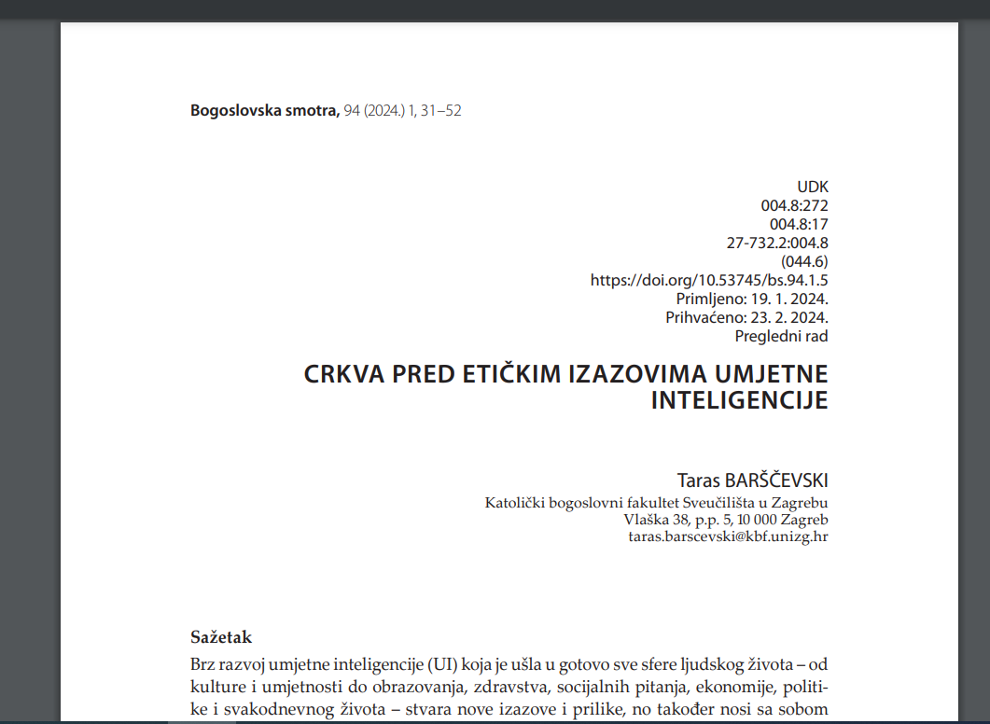
https://hrcak.srce.hr/file/456881
ETIČKA DIMENZIJA KORIŠTENJA UI
https://www.europarl.europa.eu/meetdocs/2014_2019/plmrep/COMMITTEES/JURI/DV/2019/11-06/Ethics-guidelines-AI_HR.pdf

Slide 20
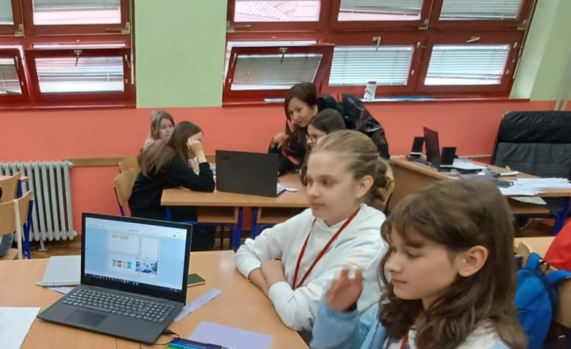
Hvala vam na pažnji !

